Slide 1

إدارة العمليات
أ.د عيسى حيرش
جامعة الملك فيصل
عمادة التعلم الإلكتروني والتعليم عن بعد
1

Slide 2
المحاضرة الرابعة عشر
مراجعة

Slide 3
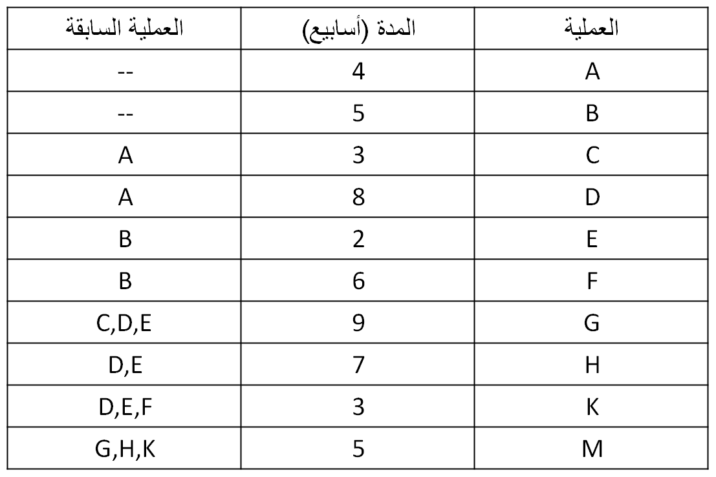
مسألة
من الجدول التالي، حدد المسار الحرج للمشروع

Slide 4
العملية | المدة (أسابيع) | العملية السابقة
A | 4 | --
B | 5 | --
C | 3 | A
D | 8 | A
E | 2 | B
F | 6 | B
G | 9 | C,D, E
H | 7 | D,E
K | 3 | D,E,F
M | 5 | G,H,K
3
G
9
C
M
5
4
D
7
8
H
A
3
B
2
5
E
F
K
6

Slide 5
12
3
4
G
12
9
C
4
21
26
7
M
5
4
2
D
8
4
7
21
26
8
H
A
12
0
5
3
1
B
2
12
0
5
5
E
3
10
F
K
6
12
6
18
A- D- ( ) – G - M

Slide 6
مراجعة للمقرر

Slide 7
المفهوم والإستراتيجية والتطور (1)
تعريف الإنتاج
تصنيف عمليات الإنتاج
مدخل الوظائف الإدارية
1- مفهوم إدارة العمليات
مدخل علم الإدارة
2- تعريف إدارة العمليات
مدخل القرارات
3- مداخل إدارة العمليات
مدخل النظم
4- إستراتيجية العمليات
مدخل دورة الحياة
مدخل إستراتيجية العمليات
7

Slide 8
إدارة العمليات : المفهوم والإستراتيجية والتطور (2)
الميزة التنافسية
إدارة الجودة الشاملة
العولمة
المنافسة القائمة على الوقت
المنافسة القائمة على الخدمة
إعادة الهندسة
5- خصائص المنتج والخدمة
6- التطور التاريخي لإدارة العمليات
الاتجاهات المعاصرة لإدارة العمليات
8

Slide 9
المنتج والمنتج الجديد
1- مفهوم المنتج والمنتج الجديد
مدخل التكامل
مدخل التسويق
مدخل الإنتاج
المنتج الجديد يمثل هدفا أساسيا لعمل التطوير في المؤسسة الحديثة
الإستراتيجية الهجومية
إستراتيجية اتباع القائد
2- إستراتيجيات المنتج
الإستراتيجية الموجهة للتطبيقات
إستراتيجية الإنتاج الكفء
3- تطوير المنتجات
4- التبسيط والتنوع في المنتجات
9

Slide 10
المنتج والمنتج الجديد (2)
5- أساليب تطوير المنتجات
الطريقة البديهية Intuitive method
فريق المغامرة (Venture team)
دورة الابتكار (Innovation Cycle)
6- دورة حياة المنتج
7- دورة حياة الخدمة (Service life cycle)
8- العلاقة بين المنتج والتشغيل
9- منحنى التعلم
10- التجربة اليابانية في مجال المنتج
10

Slide 11
المزيج الإنتاجي بالبرمجة الخطية (1)
التعريف بمسألة البرمجة الخطية
مكونات مسألة البرمجة الخطية
أنواع مسائل البرمجة الخطية
مراحل حل مسألة البرمجة الخطية
المزيج الإنتاجي بالبرمجة الخطية (2)
تطبيق مسألة البرمجة الخطية
11

Slide 12
تقدير الطلب (1)
التقدير
أساليب التقدير
تقدير الطلب
الأساليب النوعية
لماذا تقدير الطلب
1- تقدير المدير
أنماط التغير في الطلب
النمط الأفقي
2- قوة البيع ومصالح التسويق
نمط الاتجاه
3- تقدير الإدارة
النمط الموسمي
4- دراسات السوق
5- طريقة DELPHI
النمط الدوري
النمط العشوائي
الدقة في التقدير
12

Slide 13
تقدير الطلب (2)
الأساليب الكمية
الطريقة البيانية
المتوسط المتحرك البسيط
المتوسط المتحرك المرجح
التهدئة الأسية
الانحدار الخطي
تقدير الطلب الموسمي
13

Slide 14
اختيار الموقع (1)
إستراتيجية الموقع
مقدار السعة
توقيت التوسعات
أنواع الوحدات
مراحل اختيار الموقع
العوامل المؤثرة في اختيار الموقع
المفاضلة على أساس التكلفة والعوائد
المفاضلة على أساس الحجم / تكلفة الموقع
طرق المفاضلة في اختيار الموقع
المفاضلة باستعمال الوسيط البسيط
المفاضلة باستعمال طريقة النقل
......
14

Slide 15
تذكير بمسألة النقل
تطبيق مسألة النقل في اختيار الموقع
15

Slide 16
إدارة المشاريع (1)
إدارة المشاريع (2)

Slide 17
مع تمنياتي للجميع بالنجاح والتوفيق
17
17

Slide 18

بحمد الله

